Slide 1
স্বাগতম

Slide 2
শিক্ষক পরিচিতি
নামঃসারমিন আক্তার
পদবীঃসহকারী শিক্ষক
বিদ্যালয়ঃবড় আজলদী সঃপ্রাঃবিদ্যাঃ কিশোরগঞ্জ,পাকুন্দিয়া

Slide 3
পাঠ পরিচিতি
বিষয়ঃ প্রাথমিক বিজ্ঞান
শ্রেনীঃ চতুর্থ
অধ্যায়ঃ প্রথম
পাঠ শিরোনামঃ জীব ও পরিবেশ
পাঠ্যাংশঃ পরিবেশে জীবে সময়ঃ৪০ মিনিট

Slide 4
শিখনফলঃ
১.১প্রাকৃতিক ও মানুষের তৈরী পরিবেশের উপাদান জানতে পারবে ।
১.১.২মানুষসহ প্রত্যেক জীবের বেঁচে থাকার জন্য খাদ্যের প্রয়োজন তা বলতে পারবে।

Slide 5
আবেগ সৃষ্টি

Slide 6
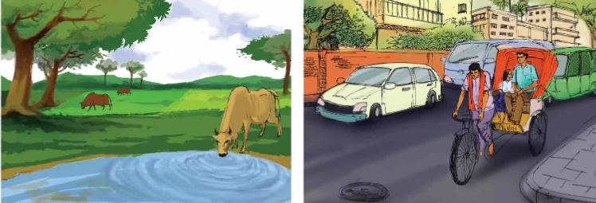
পাঠ সংশ্লিষ্ট ছবি

Slide 7
পাঠ ঘোষণা
জীব ও পরিবেশ

Slide 8
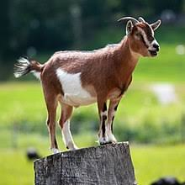
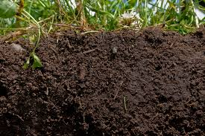
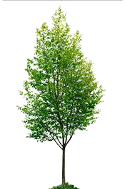
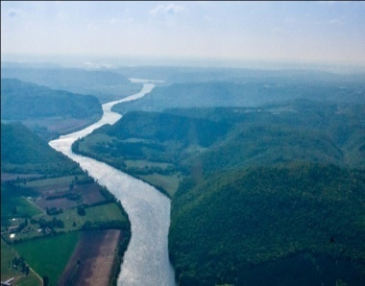
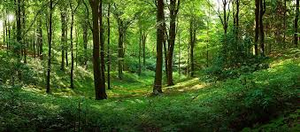
এগুলো হচ্ছে প্রাকৃতিক পরিবেশের উপাদান।
প্রাণী
সাগর
মাটি
গাছপালা
নদী
বনভূমি

Slide 9
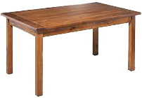
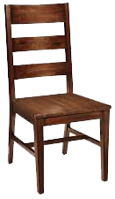
মানুষের তৈরী পরিবেশের উপাদান
ঘর-বাড়ি
টেবিল
চেয়ার

Slide 10
পরিবেশের অন্যতম উপাদান হচ্ছে জীব

Slide 11
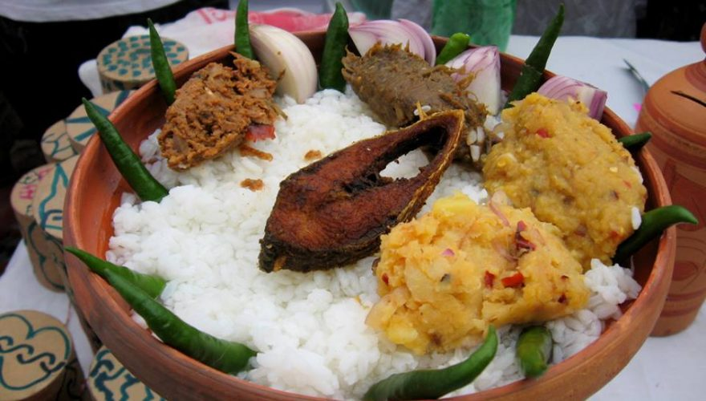
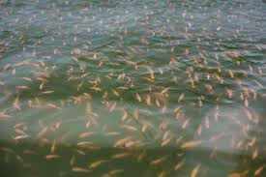
বেঁচে থাকার জন্য জীবের কী কী প্রয়োজন?
খাদ্য
আবাসস্থল
পানি
প্রাণী

Slide 12
পাঠ্য বই সংযোগ
তোমার প্রাথমিক বিজ্ঞান বইয়ের ২ নং পৃষ্ঠা খুলে মনযোগ সহকারে পড়।

Slide 13
দলগত কাজ
নিচের দেখানো ছকের মতো খাতায় একটি ছক তৈরি করি-
বেঁচে থাকার জন্য জীবের কী কী প্রয়োজন?

Slide 14
মূল্যায়ন
সঠিক উত্তরটি খাতায় লেখঃ
পরিবেশের উপাদানকে কয় ভাগে ভাগ করা যায়
ক.২ ভাগে খ. ৩ ভাগে গ. ৪ ভাগে
বেঁচে থাকার জন্য প্রয়োজনীয় শক্তি মানুষ কোথা থেকে পায় ?
ক বায়ু খ পানি গ মাটি ঘ খাদ্য

Slide 15
প্রাকৃতিক ও মানবসৃষ্ট পরিবেশের ৫ টি করে উপাদানের নাম লিখে আনবে ।
জীব খাদ্য গ্রহন করে কেন ?

Slide 16
সকলকে ধন্যবাদ

